Slide 1
Подготовила Волкова И.В.

Slide 2
«Кто много читает, тот много знает»

Slide 3
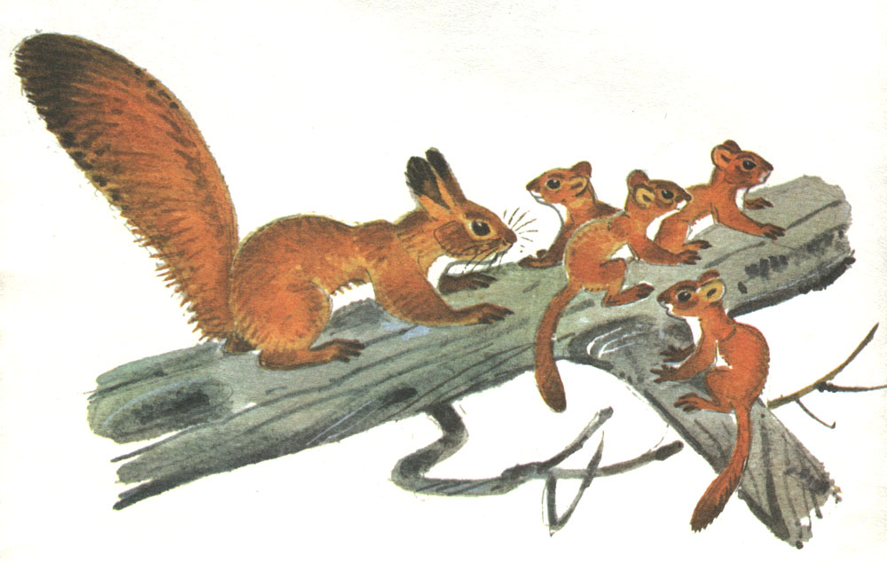
Назови животное и его детёнышей

Slide 4
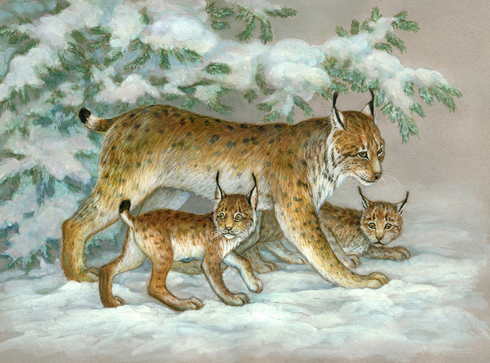

Slide 5
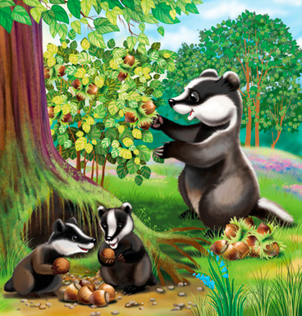

Slide 6
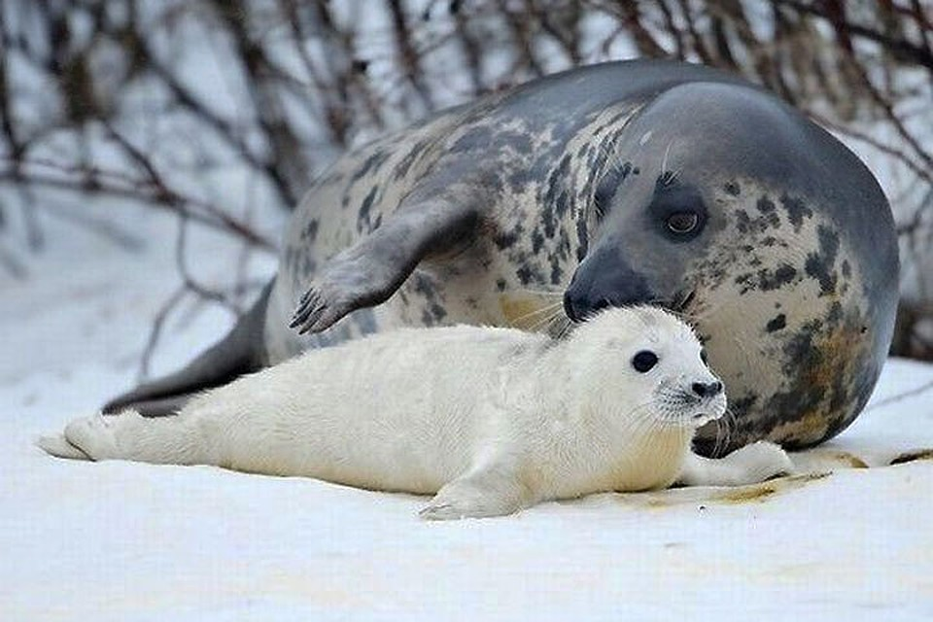

Slide 7
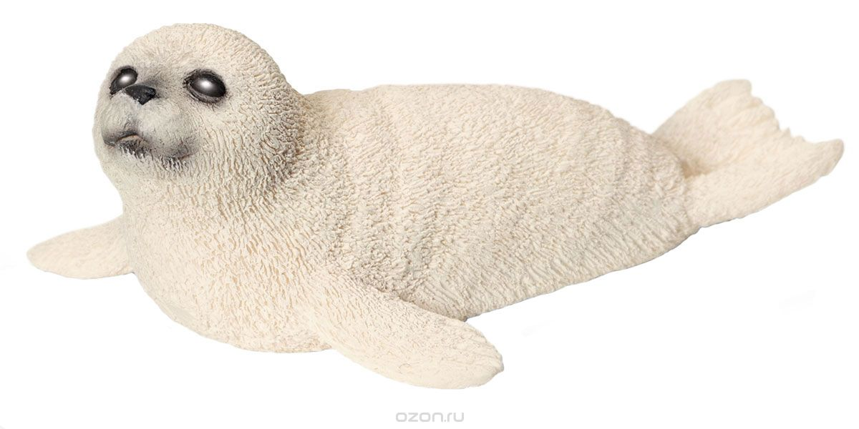
БЕЛЁК- детёныш тюленя.

Slide 8
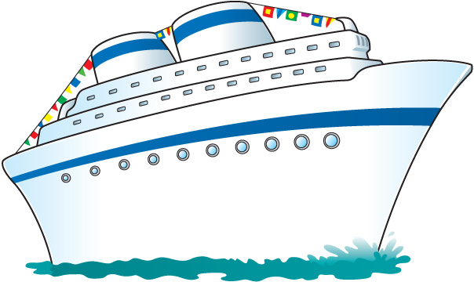
Борт корабля

Slide 9
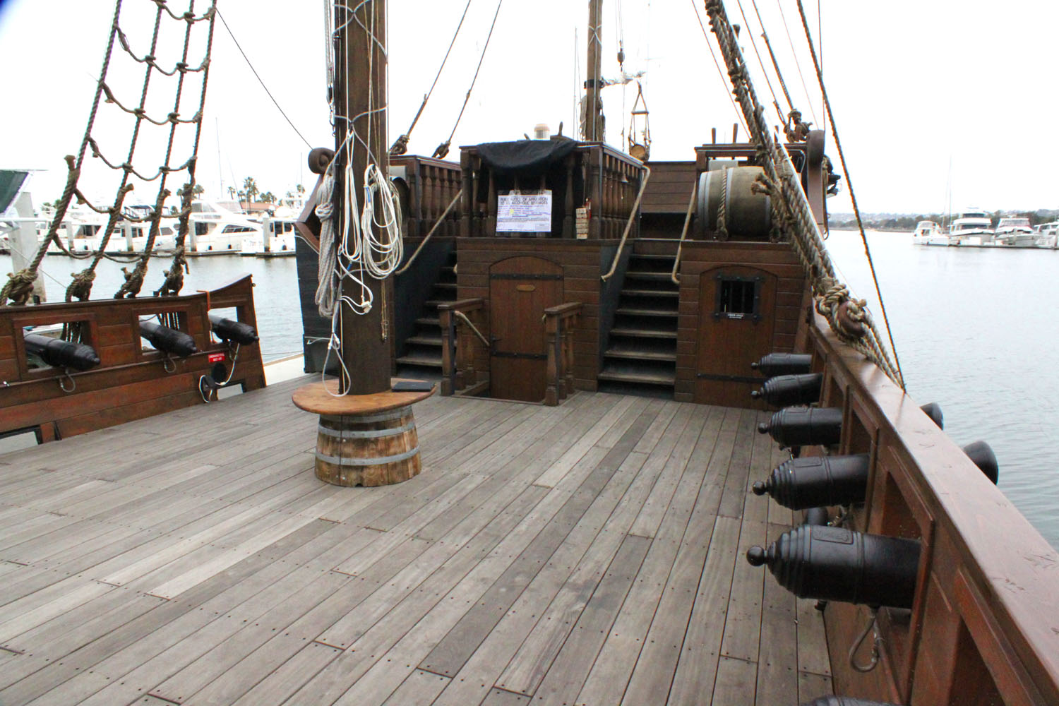
Палуба корабля

Slide 10
Какой рассказ читали? Кто его написал? Понравился ли тебе этот рассказ?

